Slide 1
Ed ora al radiologo...
Dr. Frassi

Slide 2
Indicazioni alla diagnostica per immagini
1 ) completamento dello studio del colon in caso di colonscopia tradizionale incompleta
per esiti aderenziali post-chirurgici
presenza di neoplasie occlusive invalicabili
per anomalie anatomiche (dolicocolon)
importante diverticolite che rende rischioso il proseguimento dell'endoscopio
2) Pazienti in cui sia necessaria una localizzazione topografica di malattia già accertata endoscopicamente
3) anziani in condizioni precarie (o in TAO)
4) Pazienti «intolleranti» che rifiutano la colonscopia ottica

Slide 3
proctorragia: diagnosi
1. Clisma opaco a doppio contrasto
2. Colonscopia virtuale o Colon-TC

Slide 4
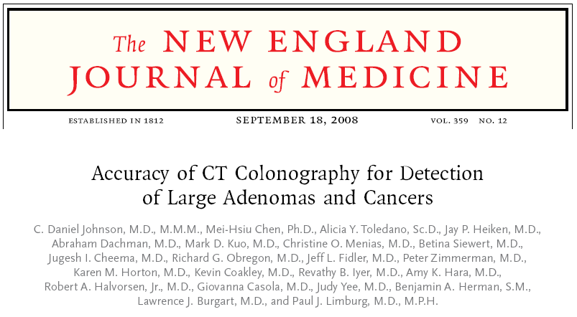
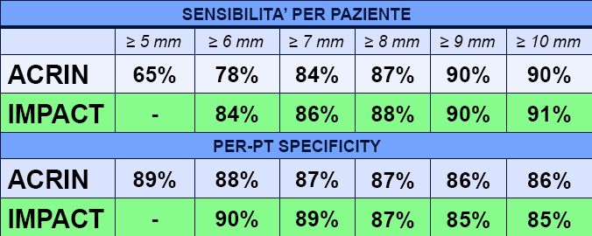
La prospettiva : Colonscopia Virtuale

Slide 5

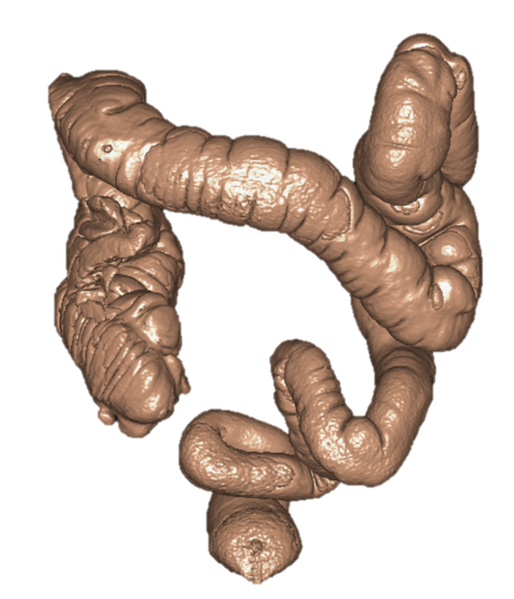
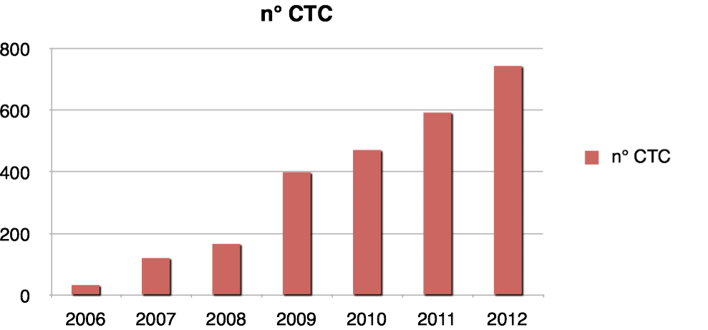
1° Radiologia, Spedali Civili Brescia
3 sedute pomeridiane / settimana
circa 15-18 esami

Slide 6
Colonscopia virtuale
Simula la visualizzazione endoscopica della superficie interna del colon basandosi su dati acquisiti ad alta risoluzione spaziale attraverso algoritmi di ricostruzione 3D
La simulazione endoscopica ha un ruolo integrativo delle immagini assiali native
Necessita di preparazione intestinale e di distensione colica

Slide 7
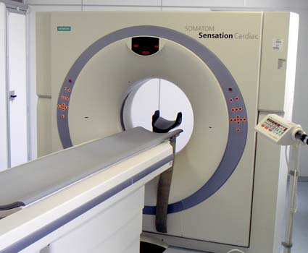
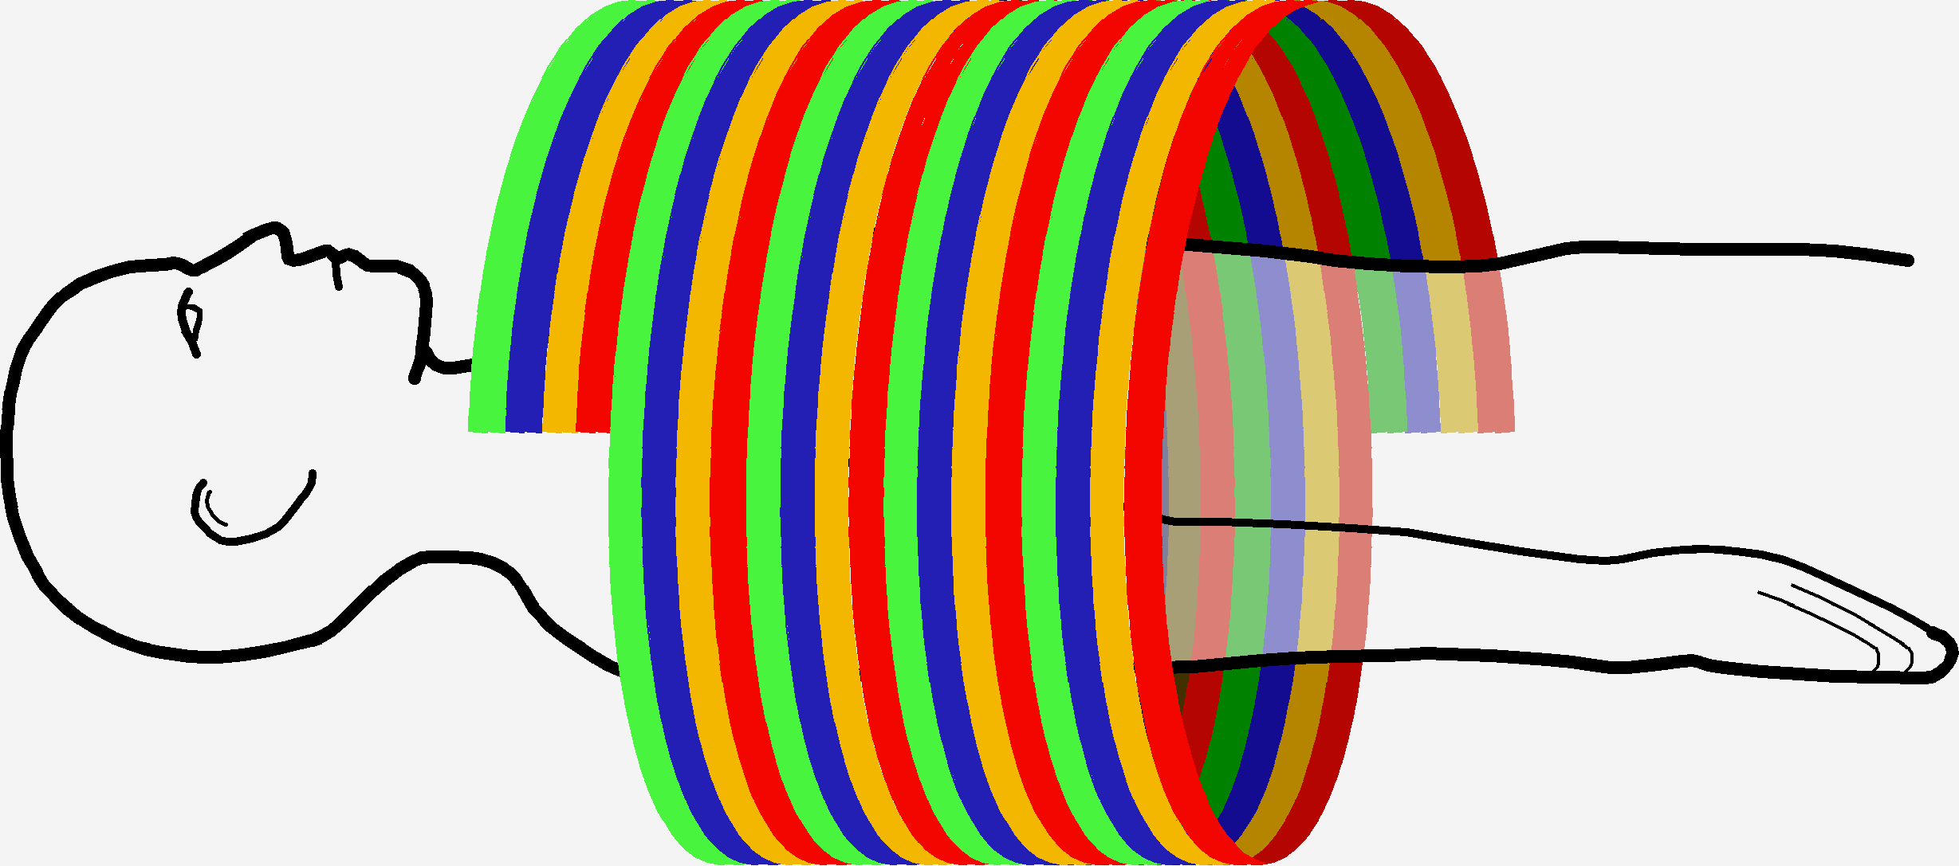
Come avviene l’esame?
Acquisizione volumetrica TC del colon
Insufflazione gas + F spasmolitico
Prono e supino
Senza m.d.c. ev
Tempo dell’esame 10-15 min
Post-processing: 2D mpr + 3D
Radioprotezione: 3 mSV

Slide 8
Acquisizione ed interpretazione dati
Dopo aver ottenuto la distensione colica desiderata vengono acquisite 2 scansioni TC , della durata di 10-20 sec ognuna , una in posizione prona l’altra in posizione supina
la comparazione tra i due decubiti permette di ottenere una differente disposizione dell’aria nei vari segmenti intestinali, una ridistribuzione nelle sedi declivi del contenuto fluido e la mobilizzazione di eventuali residui fecali solidi , permettendo in questo modo l’eventuale conferma di reperti sospetti.

Slide 9
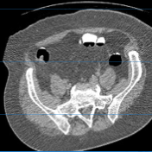
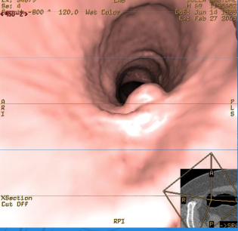
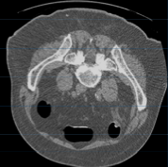
Formazione polipoide fissa al cambiamento di decubito,posizione prona, posizione supina ; immagine in 3D di navigazione virtuale

Slide 10
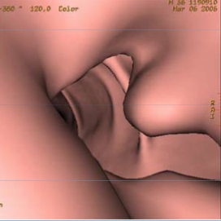
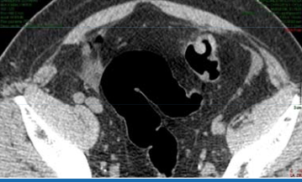
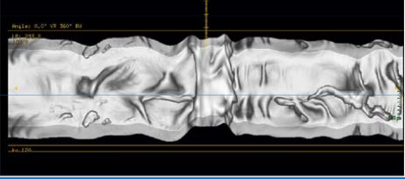
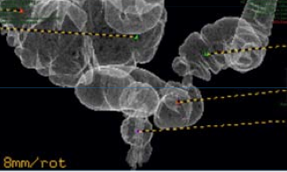
Neoformazione del sigma, immagine in assiale, immagine in 3D di navigazione virtuale; algoritmo di ricostruzione Autodissection

Slide 11
Colonscopia virtuale
Solo in centri di riferimento
Limite dell´analisi nella necessità di essere valutata da personale con particolare esperienza e l’ancora relativa elevata durata della fase di ricostruzione dell’immagine .
Per questi motivi la colonscopia virtuale è ancora in fase di studio e non può essere proposta come metodica di screening. Nei centri con elevata esperienza può essere utile come studio del colon come alternativa al clisma opaco, nei soggetti con colonscopia incompleta.
- elevato costo
-relativamente poco diffusa

Slide 12
Clisma opaco
adeguata valutazione morfologica
tecnica consolidata e diffusa sul territorio
costo contenuto
invasivo
necessita di collaborazione
scarse informazioni extraluminali
esposizione radiazioni ionizzanti
i vantaggi
gli svantaggi

Slide 13
Clisma opaco
Controindicazioni
Gravidanza
Perforazione
Recente polipectomia endoscopica

Slide 14
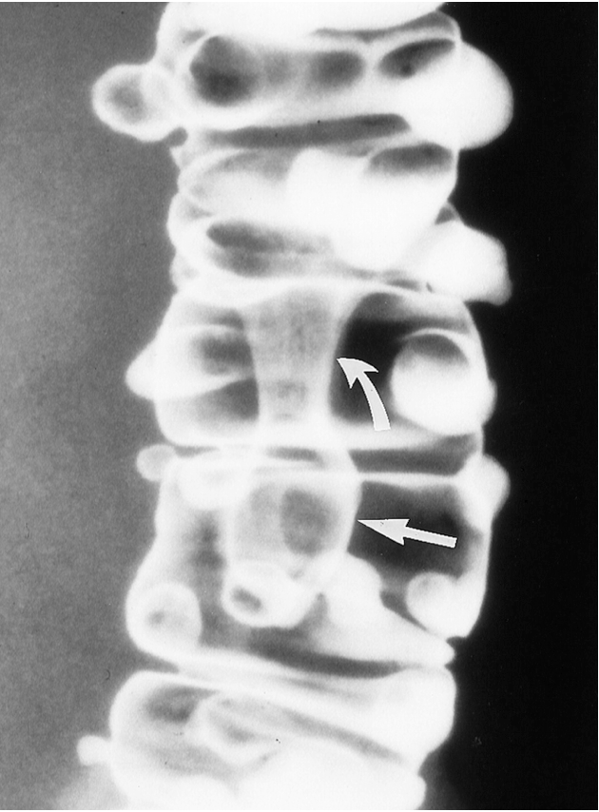
Clisma opaco a doppio contrasto
sensibilità globale 94%
22% polipi 2-3 mm
56% polipi 4-5 mm
83% polipi 6-9 mm
99% polipi >1 cm
( Regge e Iussich 2012)

Slide 15
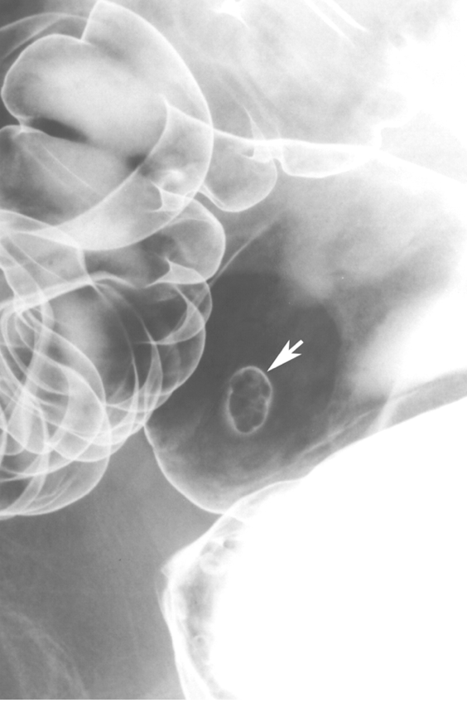
Clisma opaco a doppio contrasto
sensibilità globale 94%
22% polipi 2-3 mm
56% polipi 4-5 mm
83% polipi 6-9 mm
99% polipi >1 cm
( Regge e Iussich 2012)

Slide 16
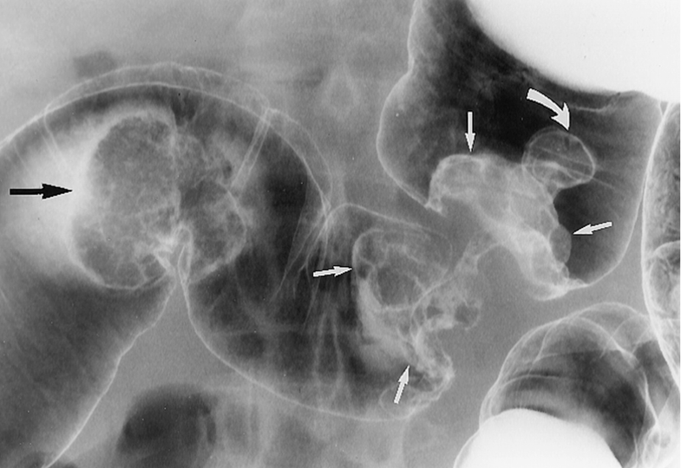
Clisma opaco a doppio contrasto
sensibilità globale 94%
22% polipi 2-3 mm
56% polipi 4-5 mm
83% polipi 6-9 mm
99% polipi >1 cm
( Regge e Iussich 2012)

Slide 17
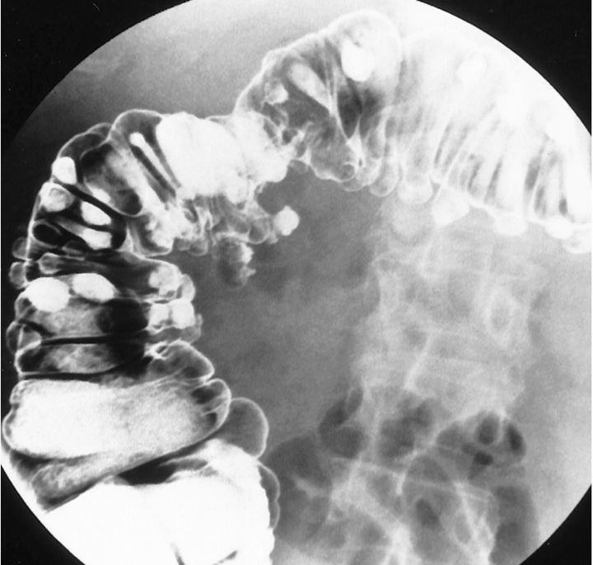
Clisma opaco a doppio contrasto
sensibilità globale 94%
22% polipi 2-3 mm
56% polipi 4-5 mm
83% polipi 6-9 mm
99% polipi >1 cm
( Regge e Iussich 2012)

Slide 18
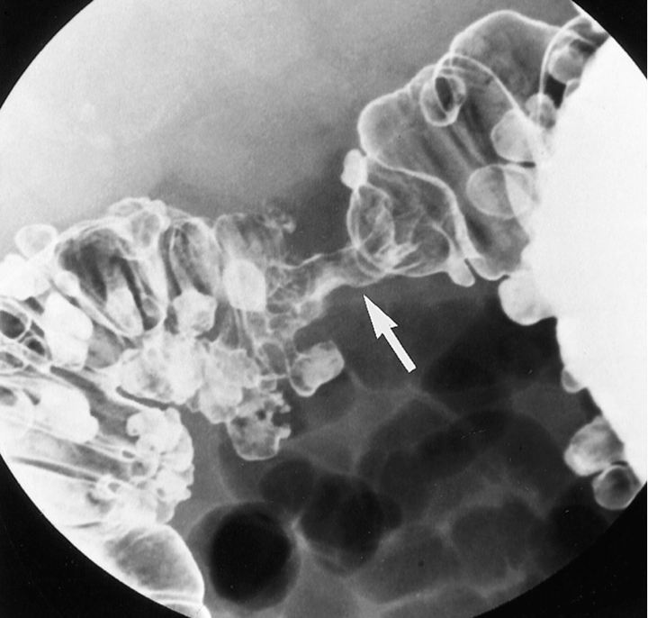
Clisma opaco a doppio contrasto
sensibilità globale 94%
22% polipi 2-3 mm
56% polipi 4-5 mm
83% polipi 6-9 mm
99% polipi >1 cm
( Regge e Iussich 2012)

Slide 19
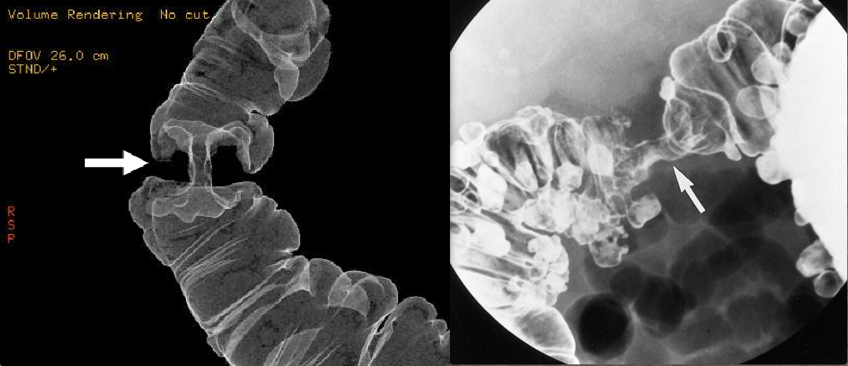
indagine ancora attuale
protocollo consolidato e condiviso
ruolo rilevante nella diagnosi di carcinoma del colon, particolarmente nei casi in cui non sia effettuabile una pancolonscopia per motivi anatomici (dolicocolon, sindrome aderenziale) o per lesioni stenosanti non transitabili dall’endoscopio
esigenza di esami tecnicamente perfetti e di mantenimento della Performance .
conclusioni

Slide 20
Stadiazione
Neoplasia Colica
TC Torace Addome Pelvi
senza e con MDC
Neoplasia
Retto-anale
Ecografia endorettale o Ecoendoscospia transrettale / RM pelvica
2. TC torace-addome-pelvi

Slide 21
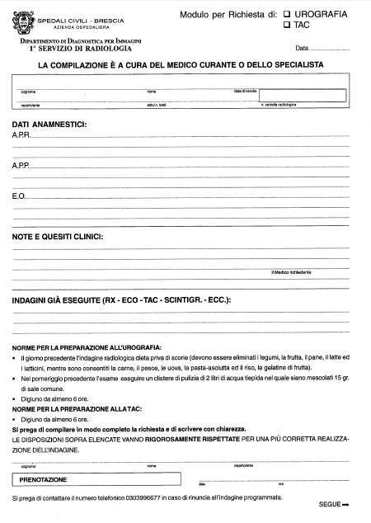
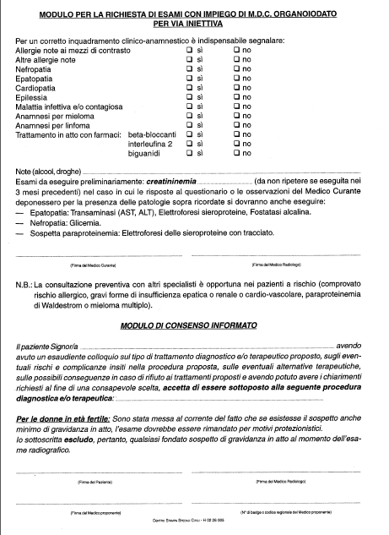
Effettuare preparazione con antistaminico e cortisone nelle 24 ore precedenti all’esame nei Pazienti allergici al mdc!
Sospendere metformina 48 ore prima e riprendere 48 ore dopo la somministrazione del mdc nei Pazienti con alterazione della funzione renale!
Effettuare preparazione con idratazione!
E’ necessario che il Pz porti in visione dosaggio della creatinina plasmatica non più vecchio di 3 mesi!
Il Paziente deve presentarsi a digiuno da circa 6 ore (può assumere acqua e terapie farmacologiche)

Slide 22
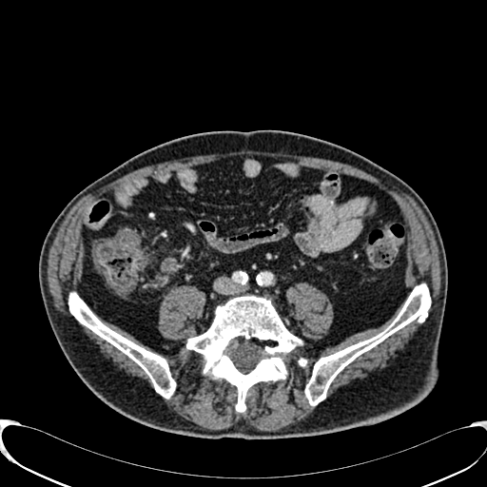
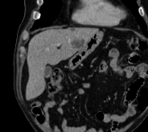
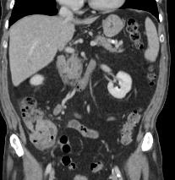

Slide 23
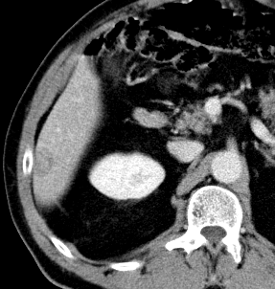
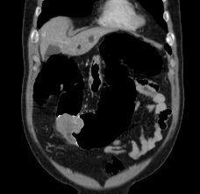
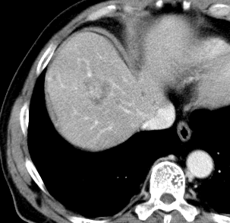
TC ed RM

Slide 24
STADIAZIONE
Neoplasia Retto-anale
1. T: Eco/ RM
EUS (ed ERUS) ed RM sono le uniche metodiche che consentono l’identificazione dei diversi strati parietali del retto.
2. N-M: TC TAP
3. M: In caso di dubbi ed in base alla necessità del chirurgo in previsione di un intervento chirurgico… può essere necessario RM epatica con mdc epatospecifico

Slide 25
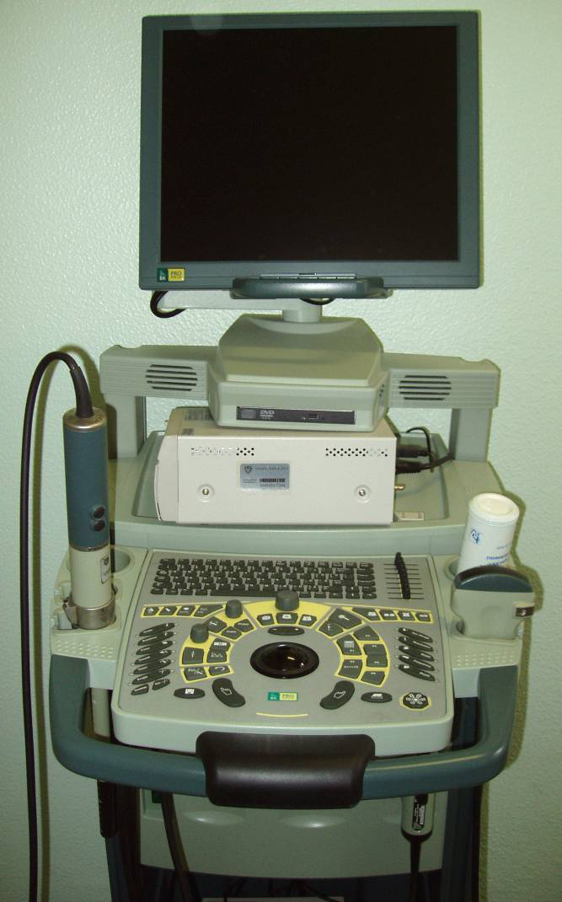
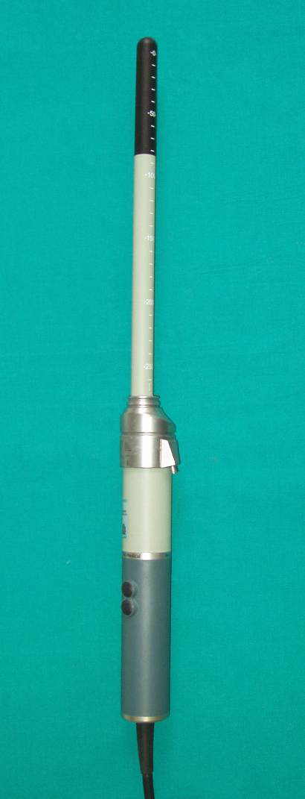
Ecografia endorettale
B&K Medical scanner (Sandtoften 9, Gentofte, Denmark), Ecografo 3535
Sonda meccanica rotante (360°) tridimensionale (3D), modello 2050 ad elevata frequenza (10-16 MHz)
Preparazione: clistere evacuativo una o due ore prima, no digiuno, no vescica piena
Esecuzione: no sedazione, durata 10-15 min, rettoscopio per corretto posizionamento sonda
Notes:
L'esame è di facile esecuzione, rapido e ben tollerato dal paziente e può essere condotto senza alcuna sedazione
Una o due ore prima dell’esame è necessario che il paziente esegua un clistere di pulizia e ha una durata di circa 5-15 minuti

Slide 26
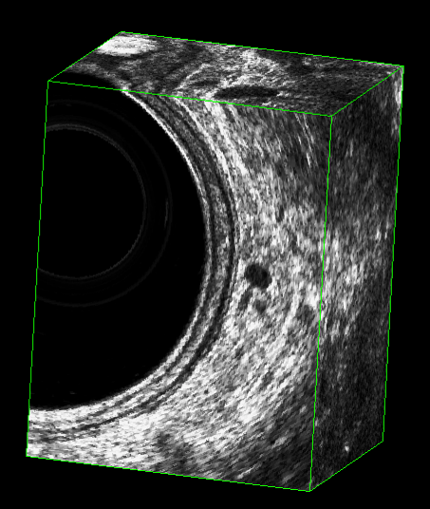
L'anatomia ecografica della parete rettale consta di diverse bande ad ecogenicità differente che corrispondono agli strati parietali del retto.
I strato iperecogeno: interfaccia
II strato ipoecogeno: mucosa
III strato iperecogeno: sottomucosa
IV strato ipoecogeno: muscolaris propria
V strato iperecogeno: sierosa

Slide 27
RM Pelvica
Controindicazioni assolute
PM-Defribillatori
2.Pompe di iniezione per insulina o altri farmaci
3.Recente sostituzione cristallino (<3 mesi) o
posizionamento clips, spirali o stent metallici
Preparazione
1.Clistere evacuativo il giorno dell’esame
2.Digiuno da circa 6 ore
3.Presentarsi almeno mezz’ora prima dell’esame per anamnesi, consenso informato, acquisizione accesso venoso
4.Creatininemia: solo in pazienti diabetici, anziani o con sospetta o nota insufficienza renale

Slide 28
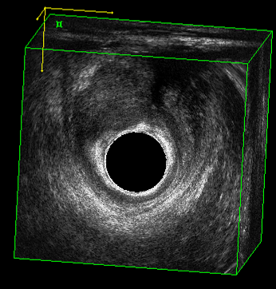
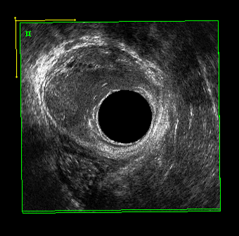
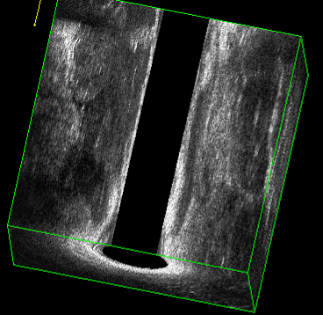
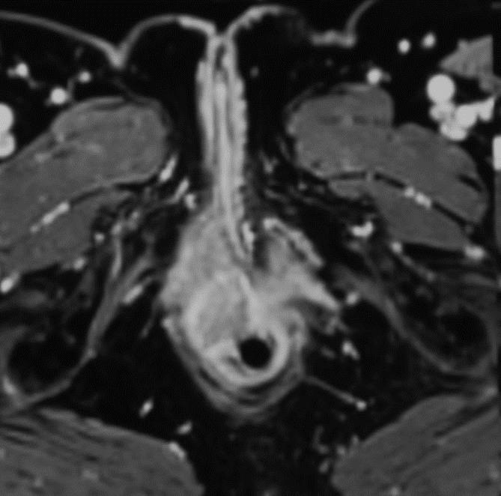
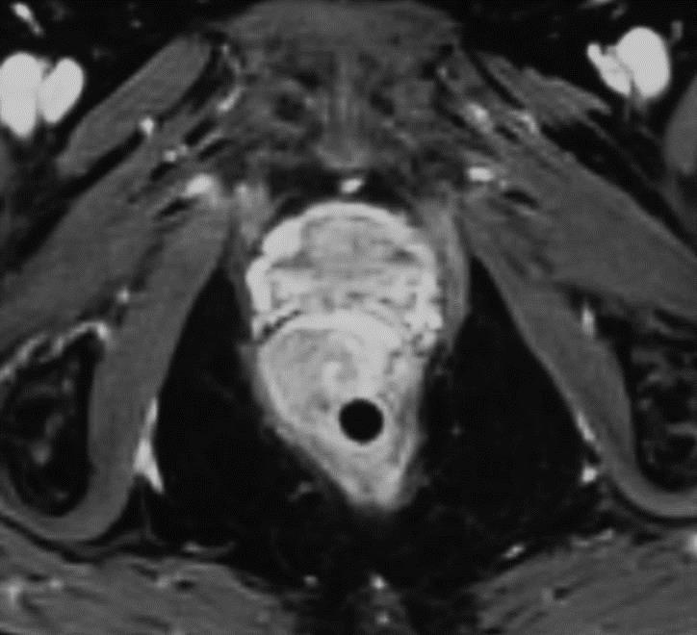
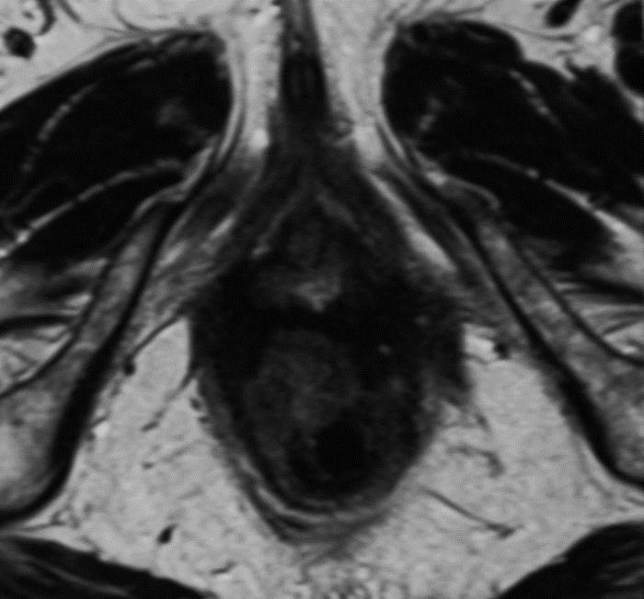

Slide 29
RM versus Ecografia/Ecoendoscopia:
Indagine più panoramica
Permette lo studio delle neoplasie più prossimali o stenosanti
Meno operatore-dipendente
Indagine costosa-liste d’attesa-condizioni Paziente
Ecografia/Ecoendoscopia versus RM:
Migliore sensibilità per le lesioni più piccole (T0-T1), tendenza a lieve overstaging nelle lesioni T2-T3
Esame più rapido e meno costoso, senza mdc
Maggior accuratezza diagnostica nella valutazione dei linfonodi peri-lesionali (80%)
ESAMI COMPLEMENTARI!
Kav T World Journal Gastroent, 2010
Garcia Aguilar J Dis Colon Rectum, 2002
ASGE guidelines Gastrointest Endosc , 2005

Slide 30
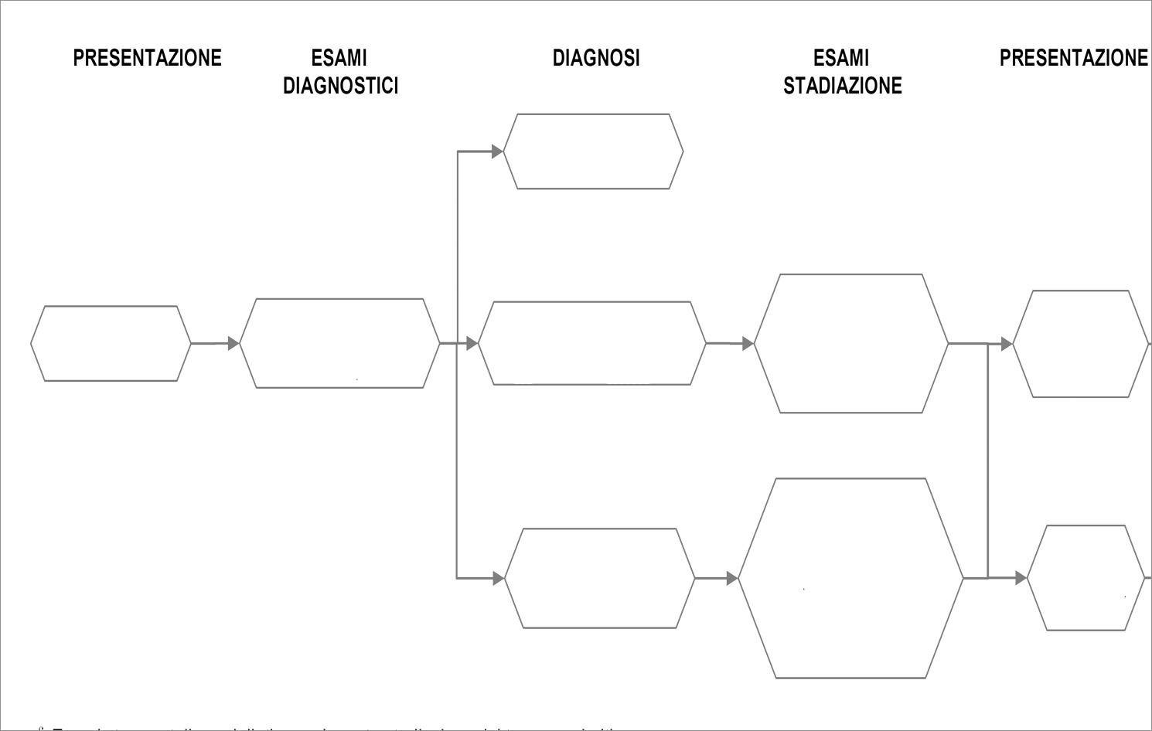
Diagnosi e stadiazione
Assenza di neoplasia
Coloscopia o Clisma opaco o Colon TC
Neoplasia Colica o del Retto intraperitoneale
Malattia
senza metastasi
Proctorragia
TC TAP
Ecografia endorettale
(o RM pelvi)
+
TC TAP
Neoplasia del Retto extraperitoneale
Malattia
con
metastasi

